Slide 1
JAPIGI
Di Emanuela Palazzo.

Slide 2
Ci sono diverse leggende che parlano della nascita di Iapige. Secondo alcuni l’eroe era figlio di Licaone e fratello di Dauno e Peucezio, per altri,figlio di Dedalo e di una cretese, arrivò in Italia dopo la morte di Minosse stabilendosi a Taranto,altri ancora sostengono che fosse fratello di Icadio; quest’ultima versione sostiene che Iapige si stabilì nell’Italia meridionale,mentre il fratello Icadio, trasportato da un delfino ai piedi del monte Parnaso, fondò Delfi. In base a questa versione si è pensato che gli Iapigi fossero di origine cretese, ma poiché il nome di questo popolo non ha nessun collegamento con la cultura greca, si è dedotto che i Messapi provengono sicuramente dalla Grecia e che hanno influenzato gli Iapigi, mantenendo sempre la propria identità e autonomia.

Slide 4
Per qualche tempo si ritenne che gli Iapigi fossero un popolo indigene, ma grazie all’indagine linguistica e archeologica si ritiene che si tratti di popolazioni pervenute in Italia dall’ Illiria e dall’Epiro.
Molti autori classici testimoniano la presenza degli Iapigi in Italia meridionale; il suo nome è spesso confuso con quello dei Messapi, in quanto parlavano la stessa lingua, il messapico.
Molto probabilmente gli Iapigi si stanziarono inizialmente sul Gargano, estendendosi in Apulia e Bruzio, nel corso del V secolo a.C. l’avanzata dei Peucezi in Puglia spinse gli Iapigi a spostarsi più a sud.

Slide 5
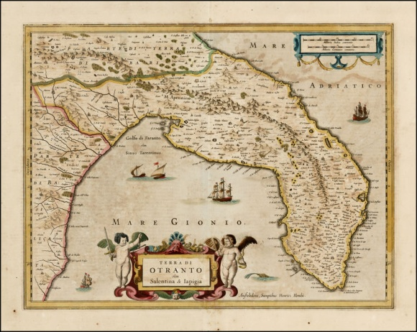
Nell’attuale Puglia c’erano tre popoli: a nord(nel foggiano) i Dauni, al centro(nel barese) i Peucezi e a sud(nel Salento) i Messapi-Iapigi. Il popolo degli Iapigi si scontrò più volte con i Tarantini e nonostante le numerose vittorie, l’ellenizzazione della cultura locale proseguì con l’adozione dell’alfabeto greco.
sitografia://treccani.it
//brindisiweb.it

